Slide 1
Módulo 13: Criar microsserviços e arquiteturas sem servidor
AWS Academy Cloud Architecting
Notes:
Bem-vindo ao Módulo 13: Criar microsserviços e arquiteturas sem servidor.

Slide 2

Visão geral do módulo
Seções
Necessidade arquitetônica
Introdução aos microsserviços
Criar aplicações de microsserviços com os serviços de contêiner da AWS
Introdução a arquiteturas sem servidor
Criar arquiteturas sem servidor com o AWS Lambda
Estender arquiteturas sem servidor com o Amazon API Gateway
Orquestrar microsserviços com o AWS Step Functions
Demonstrações
Criar uma função do AWS Lambda
Usar o AWS Lambda com o Amazon S3
Laboratórios
(Opcional) Laboratório guiado 1: Dividir uma aplicação monolítica Node.js em microsserviços
Laboratório guiado 2: Implementar uma arquitetura sem servidor na AWS
Laboratório de desafio: Implementar uma arquitetura sem servidor para a cafeteria
Teste de conhecimento
Notes:
Este módulo inclui as seguintes seções:
Necessidade arquitetônica
Introdução aos microsserviços
Criar aplicações de microsserviços com os serviços de contêiner da AWS
Introdução a arquiteturas sem servidor
Criar arquiteturas sem servidor com o AWS Lambda
Estender arquiteturas sem servidor com o Amazon API Gateway
Orquestrar microsserviços com o AWS Step Functions
Este módulo também inclui:
Duas demonstrações do AWS Lambda
Um laboratório guiado opcional em que você refatorará uma aplicação monolítica em microsserviços
Um laboratório guiado em que você implementará uma arquitetura sem servidor na AWS com o Amazon S3, o AWS Lambda, o Amazon DynamoDB e o Amazon SNS
Um laboratório de desafio em que você usará o AWS Lambda e o Amazon Simple Notification Service (Amazon SNS) para gerar e enviar um relatório de vendas diárias para a cafeteria.
Por fim, você deverá realizar um teste de conhecimento que será usado para avaliar sua compreensão dos principais conceitos abordados neste módulo.

Slide 3
Objetivos do módulo
Ao final deste módulo, você deverá ser capaz de:
Indicar as características dos microsserviços
Refatorar uma aplicação monolítica em microsserviços e usar o Amazon ECS para implantar os microsserviços em contêineres
Explicar a arquitetura sem servidor
Implementar uma arquitetura sem servidor com o AWS Lambda
Descrever uma arquitetura comum para o Amazon API Gateway
Descrever os tipos de fluxos de trabalho compatíveis com o AWS Step Functions
Notes:
Ao final deste módulo, você deverá ser capaz de:
Indicar as características dos microsserviços
Refatorar uma aplicação monolítica em microsserviços e usar o Amazon ECS para implantar os microsserviços em contêineres
Explicar a arquitetura sem servidor
Implementar uma arquitetura sem servidor com o AWS Lambda
Descrever uma arquitetura comum para o Amazon API Gateway
Descrever os tipos de fluxos de trabalho compatíveis com o AWS Step Functions

Slide 4
Seção 1: Necessidade arquitetônica
Módulo 13: Criar microsserviços e arquiteturas sem servidor
Notes:
Apresentação da seção 1: Necessidade arquitetônica.

Slide 5
Requisito de negócios da cafeteria
A cafeteria quer obter relatórios diários por e-mail sobre todos os pedidos realizados no site. Eles querem essa informação para poderem antecipar a demanda e fazer o número correto de sobremesas daqui para frente (reduzindo o desperdício). Também querem identificar padrões nos negócios (análise de dados).
Notes:
Frank e Martha querem conseguir relatórios diários por e-mail sobre todos os pedidos realizados no site. Frank quer antecipar a demanda para que consiga fazer o número correto de sobremesas daqui para frente (reduzindo o desperdício). Martha quer identificar padrões no negócio da cafeteria (análise de dados). Sofía configurou um trabalho cron na instância do servidor Web que envia por e-mail essas mensagens de relatório de pedidos diários para Frank e Martha. No entanto, o trabalho cron utiliza muitos recursos e reduz a performance do servidor Web. Olivia aconselha Sofía e Nikhil e diz que as tarefas de relatórios não essenciais para os negócios precisam ser mantidas separadas. Sofía e Nikhil querem desacoplar ainda mais a arquitetura e mover o trabalho cron para um ambiente gerenciado e sem servidor que consiga dimensionar bem e reduzir custos.

Slide 6
Seção 2: Introdução aos microsserviços
Módulo 13: Criar microsserviços e arquiteturas sem servidor
Notes:
Apresentação da seção 2: Introdução aos microsserviços.

Slide 7
O que são microsserviços?
Aplicações que são compostas por serviços independentes que se comunicam por APIs bem definidas
Notes:
Os microsserviços são uma abordagem arquitetônica e organizacional para desenvolvimento de software em que as aplicações são compostas por serviços independentes que se comunicam por meio de Application Programming Interfaces (APIs – Interfaces de programação de aplicações) bem definidas. Essa abordagem foi projetada para acelerar os ciclos de implantação.
A abordagem de microsserviços promove a inovação e a propriedade, além de aprimorar a capacidade de manutenção e o dimensionamento das aplicações de software.

Slide 8



Aplicações monolíticas x de microsserviços
Aplicação monolítica
Aplicação de microsserviços
Serviço do usuário
Usuários
Usuários
Serviço de tópico
Tópicos
Tópicos
Mensagens
Serviço de mensagens
Mensagens
Notes:
Para entender os benefícios dos microsserviços, considere primeiro uma aplicação monolítica.
No exemplo à esquerda, os três processos (usuários, tópicos e mensagens) de uma aplicação monolítica estão altamente acoplados. Eles funcionam como um único serviço. Se um processo da aplicação apresentar um pico de demanda, toda a arquitetura deverá ser dimensionada. Adicionar ou melhorar recursos torna-se mais complexo à medida que a base de código cresce, o que limita a experimentação e dificulta a implementação de novas ideias. A disponibilidade de aplicações monolíticas também fica em risco porque muitos processos dependentes e altamente acoplados aumentam o impacto da falha de um único processo.
Agora, suponha que a mesma aplicação seja executada em uma arquitetura de microsserviços. Cada processo da aplicação é criado como um componente independente que é executado como um serviço. Os serviços se comunicam usando operações de API leves. Cada serviço executa uma única função que pode oferecer suporte a várias aplicações. Como os serviços são executados de maneira independente, eles podem ser atualizados, implantados e dimensionados para atender à demanda por funções específicas de uma aplicação.
Uma arquitetura de microsserviços permite iteração, automação e agilidade geral muito mais rápidas. Inicie, falhe e recupere: tudo rapidamente.
Para obter uma visão geral dos microsserviços na AWS, consulte O que são microsserviços?

Slide 9
Características dos microsserviços
Descentralizados
Poliglotas
Independentes
Especializados
Caixas pretas
Você cria, você executa
Notes:
Os microsserviços compartilham algumas características comuns:
Descentralizados – as arquiteturas de microsserviços são sistemas distribuídos com gerenciamento de dados descentralizado. Eles não dependem de um esquema unificador em um banco de dados central. Cada microsserviço tem a própria visão sobre modelos de dados. Os microsserviços também são descentralizados na forma como são desenvolvidos, implantados, gerenciados e operados.
Independentes – cada serviço de componente em uma arquitetura de microsserviço pode ser alterado, atualizado ou substituído de modo independente sem afetar a função de outros serviços. Os serviços não precisam compartilhar nenhum código ou implementação com os outros serviços. Da mesma forma, as equipes responsáveis por diferentes microsserviços podem agir independentemente umas das outras.
Especializados – cada serviço de componente é projetado para um conjunto de recursos e se concentra em um domínio específico. Se o código para um determinado serviço de componente atingir um certo nível de complexidade, o serviço poderá ser dividido em dois ou mais serviços.
Poliglotas – os microsserviços não seguem uma única abordagem. As equipes têm a liberdade de escolher a melhor ferramenta para os problemas específicos. Como consequência, as arquiteturas de microsserviços adotam uma abordagem heterogênea para sistemas operacionais, linguagens de programação, armazenamentos de dados e ferramentas. Essa abordagem é chamada de programação e persistência poliglota.
Caixas pretas – os serviços de componentes individuais são projetados como caixas pretas, o que significa que os detalhes da complexidade deles estão ocultos dos outros componentes. Qualquer comunicação entre serviços acontece por APIs bem definidas para evitar dependências implícitas e ocultas.
Você cria, você executa – o DevOps é um princípio organizacional fundamental para microsserviços, em que a equipe responsável pela criação de um serviço também é responsável por operá-lo e mantê-lo em produção.

Slide 10

Principais lições da Seção 2
As aplicações de microsserviços são compostas por serviços independentes que se comunicam por APIs bem definidas
Os microsserviços compartilham as seguintes características:
Descentralizados
Independentes
Especializados
Poliglotas
Caixas pretas
Você cria, você executa
Notes:
Algumas das principais lições desta seção do módulo são:
As aplicações de microsserviços são compostas por serviços independentes que se comunicam por APIs bem definidas
Os microsserviços compartilham as seguintes características:
Descentralizados: os microsserviços são descentralizados na forma como são desenvolvidos, implantados, gerenciados e operados
Independentes: cada serviço do componente de uma arquitetura de microsserviços pode ser desenvolvido, implantado, operado e dimensionado sem afetar a função de outros serviços
Especializados: cada serviço de componente é projetado para um conjunto de recursos e se concentra em resolver um problema específico
Poliglota: as arquiteturas de microsserviços adotam uma abordagem heterogênea para sistemas operacionais, linguagens de programação, armazenamentos de dados e ferramentas
Caixas pretas: os detalhes da complexidade dos componentes de microsserviços ficam escondidos de outros componentes
Você cria, você executa: o DevOps é um princípio organizacional fundamental para microsserviços

Slide 11
Seção 3: Criar aplicações de microsserviços com serviços de contêiner da AWS
Módulo 13: Criar microsserviços e arquiteturas sem servidor
Notes:
Apresentação da seção 3: Criar aplicações de microsserviços com serviços de contêiner da AWS.

Slide 12


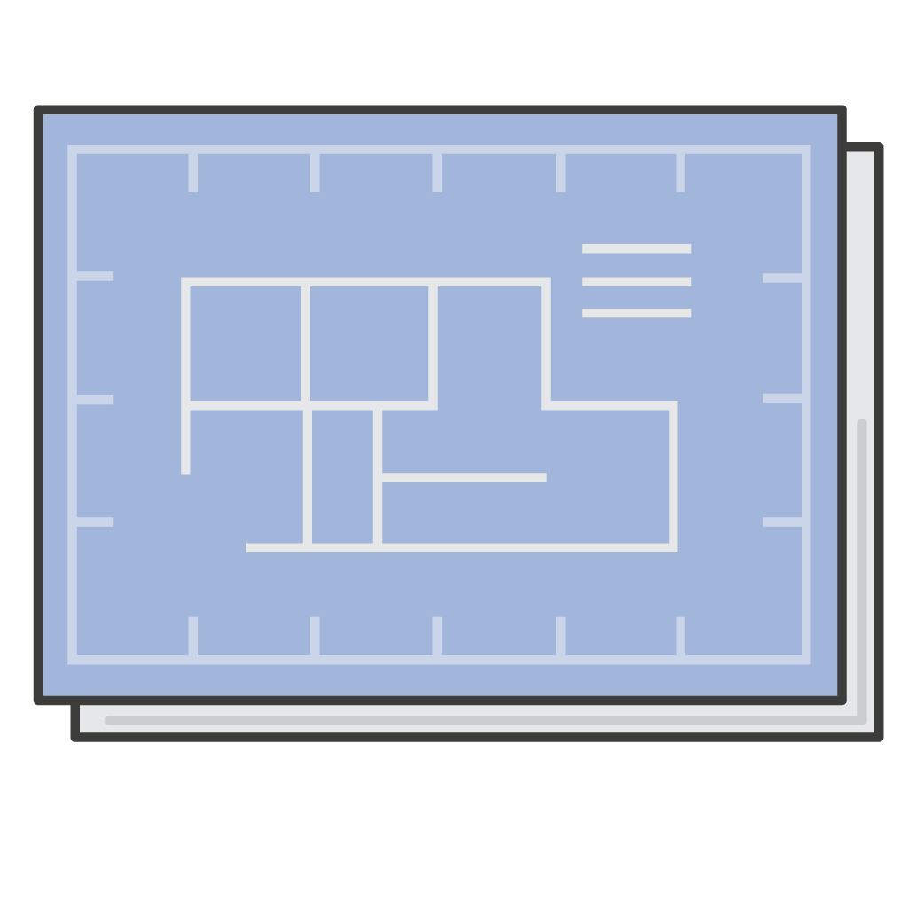
O que é um contêiner?
Seu contêiner
Código da sua aplicação
Mecanismo de tempo de execução
Dependências
Configurações
Notes:
Quando você cria uma arquitetura de microsserviço, pode usar contêineres para o poder de processamento.
Os contêineres são um método de virtualização de sistema operacional que permite executar uma aplicação e as dependências dela em processos com recursos isolados. Um contêiner é um pacote de software leve e independente. Ele contém tudo o que uma aplicação de software precisa para ser executada, como código da aplicação, mecanismo de tempo de execução, ferramentas do sistema, bibliotecas do sistema e configurações.

Slide 13



Um problema que os contêineres resolvem
Fazer com que o software seja executado de modo confiável em diferentes ambientes de trabalho
Estação de trabalho do desenvolvedor
Ambiente de produção
Ambiente de teste
Notes:
Os contêineres podem ajudar a garantir rapidez, confiabilidade e consistência de implantação de aplicações, independentemente do ambiente de implantação. Os contêineres também oferecem controle mais granular sobre os recursos, o que melhora a eficiência da infraestrutura.

Slide 14





Terminologia de contêineres
Criar imagem de contêiner
Publicar imagem de contêiner
Dockerfile
Imagem de contêiner (somente leitura)
Registro de contêiner
Criar contêiner gravável, executar e testar na máquina local
Contêiner
Notes:
Um contêiner é criado a partir de um modelo somente leitura que é chamado de imagem. Normalmente, as imagens são criadas de um Dockerfile, que é um arquivo de texto simples que especifica todos os componentes que estão incluídos no contêiner. Você pode criar imagens do zero ou usar imagens que outras pessoas criaram e publicaram em um registro de contêiner público ou privado.
Uma imagem de contêiner é o snapshot do sistema de arquivos que está disponível para o contêiner. Por exemplo, você pode ter o sistema operacional Debian como uma imagem de contêiner. Quando você executa esse contêiner, um sistema operacional Debian fica disponível para ele. Você também pode empacotar todas as dependências de código na imagem de contêiner e usá-la como artefato de código.
As imagens de contêiner são armazenadas em um registro. Você pode fazer download das imagens do registro e executá-las em seu cluster. Os registros podem existir dentro ou fora da infraestrutura da AWS.

Slide 15


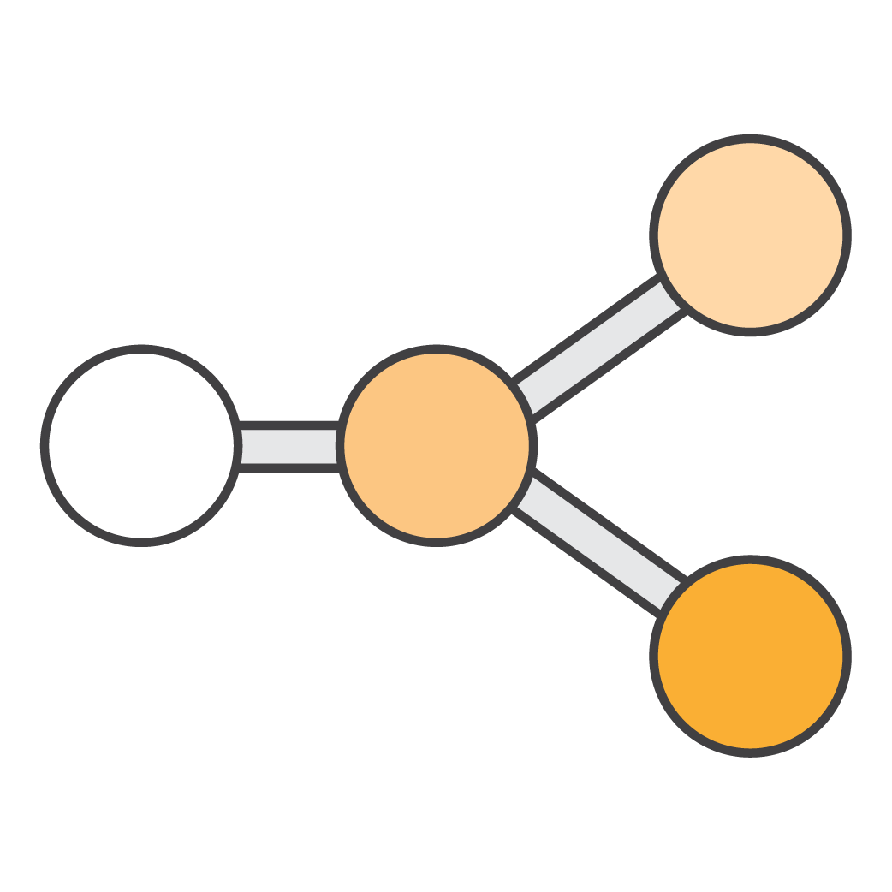

Amazon ECS
Orquestra quando contêineres são executados
Mantém e escala a frota de instâncias que executam seus contêineres
Amazon Elastic Container Service (Amazon ECS)
Remove a complexidade da criação da infraestrutura
Notes:
Você pode executar os contêineres no Amazon Elastic Container Service (Amazon ECS). O Amazon ECS é um serviço de gerenciamento de contêineres altamente escalável e de alta performance. Ele é compatível com contêineres do Docker e permite que você execute facilmente aplicações em um cluster gerenciado de instâncias do Amazon Elastic Compute Cloud (Amazon EC2).
O Amazon ECS é um serviço de cluster escalável para hospedagem de contêineres que:
Pode dimensionar até milhares de contêineres do Docker em segundos
Monitora a implantação de contêineres
Gerencia o estado do cluster que executa os contêineres
Programa contêineres usando um programador interno ou de terceiros (Apache Mesos, Blox)
É extensível usando APIs
Pode ser executado com os tipos de execuçãodo AWS Fargate ou do Amazon EC2
Você pode executar os clusters do ECS em grande escala misturando instâncias spot, sob demanda e reservadas.

Slide 16





O Amazon ECS orquestra contêineres
Nuvem AWS
Região
VPC
Amazon ECS
Cluster
Zona de disponibilidade A
Instância do EC2
Registro de contêiner
Imagem do contêiner
Definição da tarefa
Zona de disponibilidade B
Serviço
Definição da tarefa
Instância do EC2
Descrição do serviço
Notes:
O Amazon ECS é um serviço regional que simplifica a execução de contêineres de aplicações de uma maneira altamente disponível em várias Zonas de disponibilidade em uma região. Você pode criar clusters do ECS em uma Virtual Private Cloud (VPC) nova ou existente. Um cluster é um agrupamento lógico de recursos.
Depois que um cluster estiver funcionando, você poderá criar definições e serviços de tarefa que especificam quais imagens de contêiner do Docker executar em seus clusters.
Uma definição de tarefa é um arquivo de texto no formato JSON (JavaScript Object Notation). Ela descreve um ou mais contêineres, até no máximo 10, que formam a aplicação. Você pode pensar nela como um esquema da aplicação. As definições de tarefa especificam parâmetros para a aplicação. Por exemplo, quais contêineres e tipo de execução usar. Outros parâmetros incluem quais portas devem ser abertas para a aplicação e quais volumes de dados devem ser usados com os contêineres na tarefa.
Um serviço permite especificar quantas cópias de sua definição de tarefa executar e manter em um cluster. Como opção, você pode usar um balanceador de carga do Elastic Load Balancing para distribuir tráfego de entrada para contêineres em seu serviço. O Amazon ECS mantém esse número de tarefas e coordena a programação de tarefas com o balanceador de carga.
Depois de criar uma definição de tarefa para a aplicação, você pode especificar o número de tarefas que serão executadas em seu cluster. Uma tarefa é a instanciação de uma definição de tarefa dentro de um cluster. Quando você usa o Amazon ECS para executar tarefas, as coloca em um cluster.
O Amazon ECS faz download das imagens do seu contêiner a partir de um registro que você especifica e executa essas imagens dentro do seu cluster.

Slide 17


Tipos de execução do Amazon ECS
Tipo de execução do Fargate
Tipo de execução do EC2
VPC
VPC
Cluster
Cluster
Amazon ECS
Zona de disponibilidade A
Amazon ECS
Zona de disponibilidade A
AWS Fargate
Agente do contêiner do ECS
Tarefa
Interface de rede elástica
Instâncias de contêiner
Zona de disponibilidade B
Tarefa
Zona de disponibilidade B
AWS Fargate
Instâncias de contêiner
Notes:
O Amazon ECS oferece dois tipos de execução para hospedar as aplicações em contêiner.
Você pode usar o tipo de execução do Fargate para hospedar seu cluster em uma infraestrutura sem servidor que o Amazon ECS gerencia. Você só precisa empacotar a aplicação em contêineres, especificar os requisitos de CPU e memória, definir políticas de redes e do AWS Identity and Access Management (IAM) e executar a aplicação.
Como alternativa, se desejar mais controle, você poderá usar o tipo de execução do EC2 para hospedar suas tarefas em um cluster de instâncias de contêiner do EC2 que você gerencia. Uma instância de contêiner é uma instância do EC2 que executa o agente de contêiner do Amazon ECS. Você pode usar o Amazon ECS para programar a colocação de contêineres no cluster com base nas necessidades de recursos, nas políticas de isolamento e nos requisitos de disponibilidade. Para obter informações sobre diferentes opções de programação, consulte Programar tarefas do Amazon ECS. O Amazon ECS controla todos os recursos de CPU, memória e outros recursos no cluster. Ele também encontra o melhor servidor para executar um contêiner com base nos requisitos de recursos especificados.
Para obter mais informações sobre os tipos de execução do Fargate e do EC2, consulte Tipos de execução do Amazon ECS.

Slide 18

Auto Scaling de cluster do Amazon ECS
Amazon ECS
Cluster
Grupo de Auto Scaling
Notes:
Você pode criar um grupo de Auto Scaling para um cluster do Amazon ECS. O grupo de Auto Scaling contém instâncias de contêiner que você pode dimensionar na horizontal (e na vertical) usando alarmes do Amazon CloudWatch. Se você configurar seu grupo de Auto Scaling para remover instâncias de contêiner, todas as tarefas em execução nas instâncias de contêiner removidas serão interrompidas. Se suas tarefas estiverem em execução como parte de um serviço, o Amazon ECS as reiniciará em outra instância se os recursos necessários estiverem disponíveis. Exemplos desses recursos necessários incluem CPU, memória e portas. No entanto, as tarefas que foram iniciadas manualmente não serão reiniciadas de maneira automática.
Você também pode aproveitar o Auto Scaling de clusters do Amazon ECS, que oferece mais controle sobre como você dimensiona tarefas em um cluster. Isso aumenta a velocidade e a confiabilidade do dimensionamento horizontal do cluster. Ele fornece controle sobre a quantidade de capacidade adicional que é mantida no cluster e gerencia de modo automático o encerramento da instância em dimensionamento vertical.
Com o Auto Scaling de clusters, você pode configurar o Amazon ECS para dimensionar seu grupo de Auto Scaling automaticamente. O Auto Scaling de clusters depende de provedores de capacidade, que vinculam o cluster do ECS aos grupos de Auto Scaling que você deseja usar. Cada grupo de Auto Scaling está associado a um provedor de capacidade, e cada um destes tem apenas um grupo de Auto Scaling. No entanto, muitos provedores de capacidade podem ser associados a um cluster do ECS. Para dimensionar o cluster inteiro automaticamente, cada provedor de capacidade gerencia a escalabilidade do grupo de Auto Scaling associado.
Para obter mais informações sobre o Auto Scaling de clusters, consulte a publicação do Blog de notícias da AWS Auto Scaling de clusters do Amazon ECS.

Slide 19

Decompor monólitos – Etapa 1: Criar imagens de contêiner
Criar imagem para cada serviço
Enviar imagens para o Amazon ECR
Aplicação de fórum monolítico
Usuários
Usuários
Serviço de imagem para usuários
Tópicos
Tópicos
Serviço de imagem para tópicos
Mensagens
Amazon Elastic Container Registry (Amazon ECR)
Mensagens
Serviço de imagem para mensagens
Notes:
Novamente, considere a aplicação monolítica que você viu anteriormente, em que toda a aplicação é executada como um único serviço. Para rearquitetar essa aplicação usando uma arquitetura de microsserviços, você pode executar cada processo de aplicação como um serviço separado dentro do próprio contêiner. Com uma arquitetura de microsserviços, os serviços podem ser dimensionados e atualizados independentemente dos outros.
Para implantar a aplicação monolítica como uma aplicação de microsserviço, primeiro crie e marque uma imagem para cada serviço. Em seguida, registre as imagens com o Amazon Elastic Container Registry (Amazon ECR).

Slide 20
Decompor monólitos – Etapa 2: Criar definição de tarefa de serviço e grupos de destino
Amazon ECS
Definição de tarefa de serviço
Tipo de execução = [EC2 ou Fargate]
Nome = [service-name]
Imagem = [service ECR repo URL]:version
CPU = [256]
Memória = [256]
Porta do contêiner = [3000]
Porta do host = [0]
Instância do EC2 com contêineres de serviço
Cluster
Usuários
Tópicos
Instância do EC2 com contêineres de serviço
Grupo de destino de serviço
Nome = [service-name]
Protocolo = [HTTP]
Porta = [80]
VPC = [vpc-name]
Mensagens
Grupos de destino
Notes:
Depois disso, escolha um tipo de execução e crie um novo serviço para cada pedaço da aplicação monolítica original. O Amazon ECS implanta cada serviço no próprio contêiner em um cluster do ECS.
Em seguida, crie um grupo de destino para cada serviço. O grupo de destino rastreia as instâncias e as portas de cada contêiner em execução para esse serviço.

Slide 21

Decompor monólitos – Etapa 3: Conectar o balanceador de carga aos serviços
Regras do listener
Caminho IF = /api/[service-name]*
ENTÃO encaminhar para [service-name]
Amazon ECS
Cluster
Instância do EC2 com contêineres de serviço
/api/usuários
Usuários
/api/tópicos
Tópicos
Instância do EC2 com contêineres de serviço
Application Load Balancer
Listener:
Protocolo: HTTP
Porta: 80
/api/mensagens
Mensagens
Grupos de destino
Notes:
Por fim, crie um Application Load Balancer e configure regras de listener para se conectar aos serviços. O listener verifica as solicitações de conexão recebidas para o balanceador de carga e usa as regras para direcionar o tráfego adequadamente. No exemplo, o listener do Application Load Balancer detecta solicitações de serviço HTTP na porta 80 e as direciona para o serviço apropriado.

Slide 22


Ferramentas para a criação de arquiteturas de microsserviços altamente disponíveis
AWS Cloud Map
AWS App Mesh
É um serviço de descoberta totalmente gerenciado para recursos de nuvem
Pode ser usado para definir nomes personalizados para recursos de aplicações
Mantém a localização atualizada dos recursos que mudam dinamicamente, o que aumenta a disponibilidade das aplicações
Captura métricas, logs e rastreamentos de todos os seus microsserviços
Permite exportar esses dados para o Amazon CloudWatch, o AWS X-Ray e as ferramentas compatíveis da comunidade e dos parceiros da Rede de parceiros da AWS (APN)
Permite controlar fluxos de tráfego entre microsserviços para ajudar a garantir que os serviços estejam altamente disponíveis
Notes:
O AWS Cloud Map e o AWS App Mesh são duas ferramentas que podem ajudar a criar arquiteturas de microsserviços altamente disponíveis.
O AWS Cloud Map é um serviço de descoberta totalmente gerenciado para recursos de nuvem. Você pode usá-lo para definir nomes personalizados para seus recursos de aplicações (como bancos de dados, filas, microsserviços e outros recursos de nuvem). O AWS Cloud Map mantém o local atualizado desses recursos que mudam dinamicamente. Essa manutenção de local aumenta a disponibilidade da aplicação porque o serviço Web sempre descobre os locais mais atualizados dos recursos. Você pode adicionar e registrar qualquer recurso com intervenção manual mínima de mapeamentos. O AWS Cloud Map auxilia na descoberta de serviços, na integração contínua e no monitoramento de integridade de seus microsserviços e suas aplicações.
Para obter mais informações sobre o AWS Cloud Map, leia esta publicação do blog de código aberto da AWS. Para saber mais sobre como você pode usar o AWS Cloud Map para permitir que os serviços em contêiner descubram e se conectem entre si, leia O AWS Fargate, o Amazon EKS e o Amazon ECS agora se integram ao AWS Cloud Map.
Ao criar suas definições de tarefa, você pode habilitar a integração com o App Mesh. O AWS App Mesh captura métricas, logs e rastreamentos de todos os microsserviços. É possível exportar esses dados para o Amazon CloudWatch, o AWS X-Ray e as ferramentas compatíveis da comunidade e de parceiros da Rede de parceiros da AWS (APN) para monitoramento e rastreamento. O AWS App Mesh também permite controlar como o tráfego flui entre os microsserviços para garantir que todos os serviços estejam altamente disponíveis durante implantações, após falhas e conforme a aplicação é dimensionada.
O App Mesh permite que você configure microsserviços para que se conectem diretamente entre si por meio de um proxy, em vez de exigir código dentro da aplicação, ou com o uso de um balanceador de carga. O App Mesh usa o Envoy, um proxy de service mesh de código aberto, implantado juntamente com contêineres de microsserviços.
Para obter mais informações sobre o AWS Cloud Map e o AWS App Mesh, consulte este vídeo da AWS no YouTube.

Slide 23
AWS Fargate
É um serviço de contêiner totalmente gerenciado
Funciona com o Amazon Elastic Container Service (Amazon ECS) e o Amazon Elastic Kubernetes Service (Amazon EKS)
Provisiona, gerencia e dimensiona os clusters de contêiner
Gerencia o ambiente de tempo de execução
Oferece dimensionamento automático
AWS Fargate
Notes:
Nesta seção, você aprendeu que o Amazon ECS oferece dois tipos de execução: EC2 e Fargate.
O AWS Fargate é um serviço de contêiner totalmente gerenciado que funciona com o Amazon ECS e o Amazon Elastic Kubernetes Service (Amazon EKS). Ele permite que você execute contêineres sem a necessidade de gerenciar servidores ou clusters. Com o AWS Fargate, você não precisa mais provisionar, configurar e dimensionar clusters de máquinas virtuais para executar contêineres. Como resultado, você não precisa escolher tipos de servidor, decidir quando escalar os clusters ou otimizar o empacotamento de clusters. O AWS Fargate reduz a necessidade de interagir ou se preocupar com servidores ou clusters. O Fargate permite que você se concentre no projeto e na criação de aplicações em vez de gerenciar a infraestrutura na qual eles são executados.

Slide 24
Principais lições da Seção 3
O Amazon ECS é um serviço de gerenciamento de contêineres altamente escalável e de alta performance. Ele é compatível com contêineres do Docker e permite que você execute facilmente aplicações em um cluster gerenciado de instâncias do Amazon EC2.
O Auto Scaling de cluster oferece mais controle sobre como você dimensiona as tarefas em um cluster.
O AWS Cloud Map permite que você defina nomes personalizados para os recursos das aplicações. Ele mantém a localização atualizada desses recursos que mudam dinamicamente.
O AWS App Mesh é uma service mesh que oferece rede em nível de aplicação. Ele permite que seus serviços se comuniquem facilmente entre vários tipos de infraestrutura de computação.
O AWS Fargate é um serviço de contêiner totalmente gerenciado que permite executar contêineres sem a necessidade de gerenciar servidores ou clusters.
Notes:
Algumas das principais lições desta seção do módulo são:
O Amazon ECS é um serviço de gerenciamento de contêineres altamente escalável e de alta performance. Ele é compatível com contêineres do Docker e permite que você execute facilmente aplicações em um cluster gerenciado de instâncias do Amazon EC2.
O Auto Scaling de clusters oferece mais controle sobre como você dimensiona as tarefas dentro de um cluster.
O AWS Cloud Map permite que você defina nomes personalizados para os recursos das aplicações. Ele mantém a localização atualizada desses recursos que mudam dinamicamente.
O AWS App Mesh é uma service mesh que oferece rede em nível de aplicação a fim de facilitar a comunicação dos serviços entre si em vários tipos de infraestrutura de computação.
O AWS App Mesh é uma service mesh que oferece rede em nível de aplicação. Ele permite que seus serviços se comuniquem facilmente entre vários tipos de infraestrutura de computação.
O AWS Fargate é um serviço de contêiner totalmente gerenciado que permite executar contêineres sem a necessidade de gerenciar servidores ou clusters.

Slide 25

Módulo 13 – Laboratório guiado 1: Dividir uma aplicação monolítica Node.js em microsserviços (Laboratório opcional)
Notes:
Você pode optar por concluir o Módulo 13 – Laboratório guiado 1: Dividir uma aplicação monolítica Node.js em microsserviços. Este laboratório é opcional.

Slide 26
Laboratório guiado 1: Tarefas
Preparar o ambiente de desenvolvimento do AWS Cloud9
Executar uma aplicação monolítica em um servidor Node.js básico
Colocar o monólito em contêiner para o Amazon ECS
Implantar o monólito no Amazon ECS
Refatorar o monólito em microsserviços em contêineres
Notes:
Neste laboratório guiado, você concluirá as seguintes tarefas:
Preparar o ambiente de desenvolvimento do AWS Cloud9
Executar uma aplicação monolítica em um servidor Node.js básico
Colocar o monólito em contêiner para o Amazon ECS
Implantar o monólito no Amazon ECS
Refatorar o monólito em microsserviços em contêineres

Slide 27





Laboratório guiado 1: Produto final
VPC
Cluster do ECS
Instância 1 do EC2
Serviço do ECS de usuários
Contêiner de usuários
Repositório do ECR de usuários
Definição de tarefas de usuários
/api/users/*
Grupo de destino de usuários
Contêiner de threads
Contêiner de publicações
Serviço do ECS de threads
/api/threads/*
Grupo de destino de threads
Repositório do ECR de threads
Instância 2 do EC2
Definição da tarefa de threads
Cliente do navegador
Elastic Load Balancing
/api/posts/*
Grupo de destino de publicações
Contêiner de usuários
Contêiner de threads
Serviço do ECS de publicações
Repositório do ECR de publicações
Contêiner de publicações
Definição de tarefas de publicações
Notes:
O diagrama resume o que você terá criado depois de concluir o laboratório.

Slide 28


Começar o Módulo 13 – Laboratório guiado 1: Dividir uma aplicação monolítica Node.js em microsserviços
Aproximadamente 3 horas
Notes:
Agora é hora de iniciar o laboratório guiado opcional.

Slide 29
Resumo do laboratório guiado 1: principais lições
Notes:
O instrutor pode promover uma conversa sobre as principais lições da atividade depois de você concluí-la.

Slide 30
Seção 4: Introdução a arquiteturas sem servidor
Módulo 13: Criar microsserviços e arquiteturas sem servidor
Notes:
Apresentação da seção 4: Introdução a arquiteturas sem servidor.

Slide 31
O que significa sem servidor?
Uma maneira de criar e executar aplicações e serviços sem se preocupar com servidores
Notes:
Até agora, você aprendeu que pode usar o Amazon ECS para criar suas aplicações de microsserviços usando contêineres. O Amazon ECS é um serviço de orquestração de contêineres em que você gerencia o código da aplicação, as integrações da fonte de dados, a configuração de segurança, as atualizações, a configuração de rede, o firewall e as tarefas de gerenciamento. Você também aprendeu que pode usar o tipo de execução do Fargate para hospedar seu cluster em uma infraestrutura sem servidor que o Amazon ECS gerencia.
Mas o que significa sem servidor?
Sem servidor é a arquitetura nativa da nuvem que permite transferir mais das responsabilidades operacionais à AWS, o que aumenta a agilidade e a inovação. A arquitetura sem servidor permite criar e executar aplicações e serviços sem preocupações com servidores. A aplicação ainda é executada em servidores. No entanto, a AWS realiza todas as tarefas de gerenciamento de servidor, como provisionamento de servidores ou de clusters, aplicações de patches, manutenção do sistema operacional e provisionamento de capacidade.

Slide 32




Princípios de arquiteturas sem servidor
Sem provisionamento de infraestrutura, sem gerenciamento
Escalabilidade automática
Pagamento pelo valor
Altamente disponível e protegido
Notes:
Os princípios que definem a arquitetura sem servidor como um modelo operacional incluem:
Nenhuma infraestrutura para provisionar ou gerenciar (nenhum servidor para provisionar, operar ou aplicar patches)
Dimensionamento automático por unidade de consumo (dimensiona por unidade de trabalho ou consumo em vez de unidade de servidor)
Modelo de definição de preço de pagamento por valor (você paga apenas pela duração da execução de um recurso em vez de pagar por unidade de servidor)
Disponibilidade integrada e tolerância a falhas (não há necessidade de arquitetar disponibilidade porque isso está incorporado ao serviço)
Para obter mais informações sobre o que é uma arquitetura sem servidor, consulte este site da AWS.

Slide 33


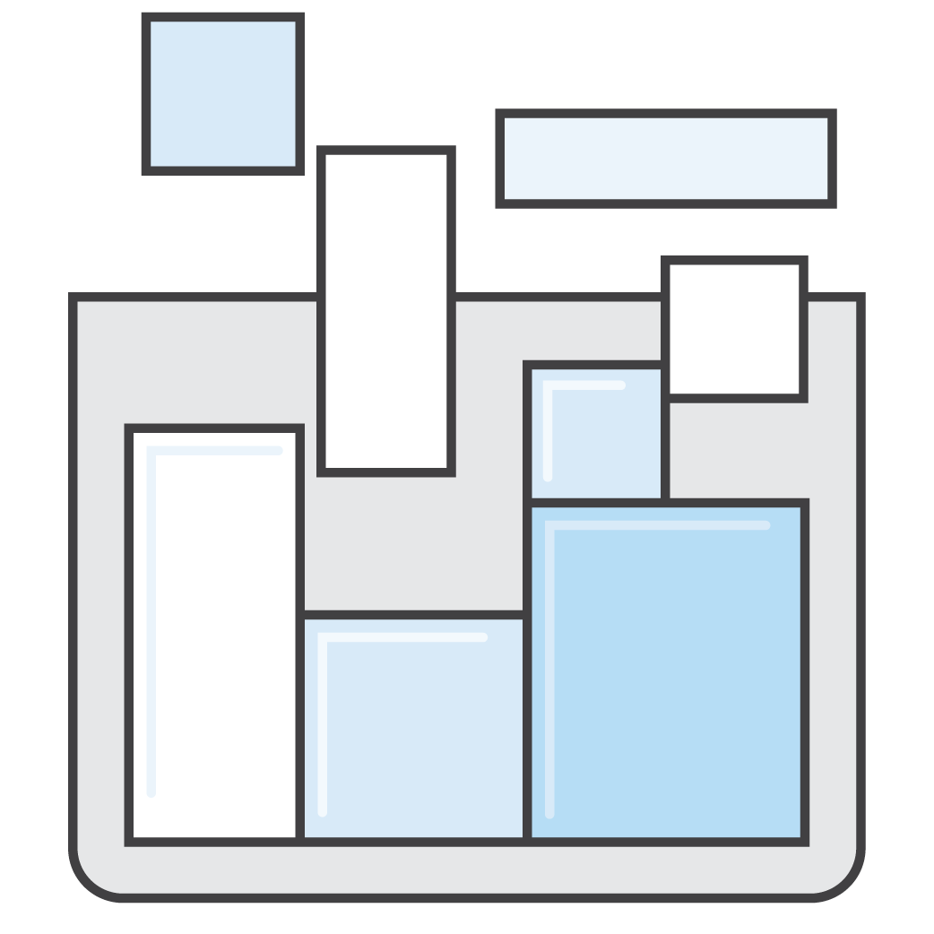
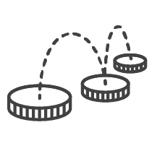
Benefícios de ser sem servidor
Custo total de propriedade menor
Concentre-se na sua aplicação, não na configuração
Criar aplicações de microsserviços
Notes:
A arquitetura sem servidor permite que você crie aplicações modernas com maior agilidade e menor Total Cost of Ownership (TCO – Custo total de propriedade). Ao utilizar uma arquitetura sem servidor, você pode se concentrar em seu produto principal. Você não precisa se preocupar em gerenciar e operar servidores ou tempos de execução, seja na nuvem ou on premises. Essa sobrecarga reduzida permite recuperar tempo e energia, que podem ser gastos no desenvolvimento de produtos que dimensionam e são confiáveis. Por fim, as arquiteturas sem servidor permitem criar aplicações de microsserviços.

Slide 34



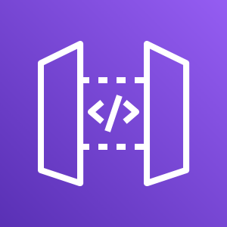




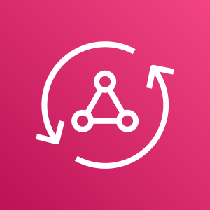





Ofertas sem servidor da AWS
Computação
Armazenamento
Armazenamentos de dados
Proxy de API
Amazon DynamoDB
AWS Lambda e Lambda@Edge
Amazon S3
Amazon Aurora
Amazon API Gateway
Amazon RDS Proxy
AWS Fargate
Amazon EFS
Integração de aplicações
Orquestração
Análise de dados
Amazon SNS
AWS AppSync
Amazon Kinesis
AWS Step Functions
Amazon SQS
Amazon EventBridge
Amazon Athena
Notes:
A AWS tem muitas ofertas que você pode usar para criar arquiteturas sem servidor na AWS. Até agora, neste curso, você já aprendeu sobre várias delas.
O restante deste módulo se concentra em como você pode usar o AWS Lambda, o Amazon API Gateway e o AWS Step Functions para criar arquiteturas sem servidor.

Slide 35
Principais lições da Seção 4
A computação sem servidor permite criar e executar aplicações e serviços sem provisionar ou gerenciar servidores
As arquiteturas sem servidor oferecem os seguintes benefícios:
Custo total de propriedade (TCO) menor
Você pode se concentrar em sua aplicação
Você pode usá-las para criar aplicações de microsserviços
Notes:
Algumas das principais lições desta seção do módulo são:
A computação sem servidor permite criar e executar aplicações e serviços sem provisionar ou gerenciar servidores
As arquiteturas sem servidor oferecem os seguintes benefícios:
TCO reduzido
Você pode se concentrar em sua aplicação
Você pode usá-las para criar aplicações de microsserviços

Slide 36
Seção 5: Criar arquiteturas sem servidor com o AWS Lambda
Módulo 13: Criar microsserviços e arquiteturas sem servidor
Notes:
Apresentação da seção 5: Criar arquiteturas sem servidor com o AWS Lambda.

Slide 37
AWS Lambda
É um serviço de computação totalmente gerenciado
Executa seu código em uma programação ou em resposta a eventos (por exemplo, alterações em um bucket do Amazon S3 ou em uma tabela do Amazon DynamoDB)
Compatível com API de tempo de execução, Java, Go, PowerShell, Node.js, C#, Python e Ruby
Pode ser executado em pontos de presença mais próximos de seus usuários
AWS Lambda
Notes:
O AWS Lambda é um serviço de computação totalmente gerenciado que executa o código em resposta a eventos e gerencia de modo automático os recursos computacionais básicos para você. O Lambda executa seu código em uma infraestrutura de computação de alta disponibilidade e realiza toda a administração dos recursos computacionais, inclusive manutenção de servidor e sistema operacional, provisionamento de capacidade, escalabilidade automática, monitoramento do código e registro em log.
O AWS Lambda oferece suporte nativamente aos códigos Java, Go, PowerShell, Node.js, C#, Python e Ruby, bem como fornece uma API de tempo de execução que permite usar qualquer linguagem de programação adicional para criar as funções.
O Lambda@Edge é um recurso do Amazon CloudFront que permite executar o código mais próximo dos usuários da aplicação, o que melhora a performance e reduz a latência. O Lambda@Edge executa seu código em resposta a eventos que são gerados pela Content Delivery Network (CDN – Rede de entrega de conteúdo) do Amazon CloudFront. O Lambda @Edge permite que você execute as funções Node.js e Python do Lambda para personalizar o conteúdo que o Amazon CloudFront oferece. Para obter informações sobre como adicionar cabeçalhos de resposta de segurança HTTP, leia esta publicação no blog de redes e entrega de conteúdo da AWS.

Slide 38




Como o AWS Lambda funciona
Publicar
Chamar
Resposta (opcional)
Origem do evento
AWS Lambda
Serviços
Alterações no estado dos dados
Executar
Solicitações de endpoints
Idiomas aceitos:
Node.js
Python
Java
C#
Go
Ruby
PowerShell
API de tempo de execução
Alterações no estado do recurso
Eventos programados
Função do Lambda (código personalizado)
Notes:
O AWS Lambda se integra a outros serviços da AWS para invocar funçõesdo Lambda. Uma função do Lambda é um código personalizado que você escreve em uma das linguagens aceitas pelo Lambda. É possível configurar triggers para invocar uma função em resposta a eventos de ciclo de vida de recursos, responder a solicitações HTTP de entrada, consumir eventos de uma fila ou serem executados em uma programação.
Uma fonte de evento é a entidade que publica o evento no Lambda. A função do Lambda processa o evento e o Lambda executa a função do Lambda em seu nome.
As funções do Lambda são stateless, o que significa que não têm afinidade com a infraestrutura subjacente. O Lambda pode iniciar rapidamente quantas cópias da função forem necessárias para dimensionar até a taxa de eventos recebidos.

Slide 39


Funções do Lambda
Função do Lambda
Código da aplicação
Dependências e bibliotecas
Configuração
AWS Lambda
Permissões de acesso
Eventos de acionamento
Pacote de implantação
Notes:
Ao criar uma função do Lambda, você define as permissões para ela e especifica quais eventos a acionam. Você também cria um pacote de implantação que inclui o código da aplicação e todas as dependências e bibliotecas necessárias para executar o código. Por fim, você configura parâmetros de tempo de execução, como memória, tempo limite e simultaneidade. Quando sua função for invocada, o Lambda executará um ambiente com base no tempo de execução e nas opções de configuração que você selecionou.
Para obter mais informações sobre como o AWS Lambda é executado, consulte a Documentação da AWS.

Slide 40
Anatomia de uma função do Lambda
Handler()
Função a ser executada após a invocação
Objeto de evento
Dados enviados durante a invocação da função do Lambda
Objeto de contexto
Métodos disponíveis para interagir com informações de tempo de execução (ID da solicitação, grupo de logs, mais)
import json
def lambda_handler(event, context):
# TODO implement
return {
'statusCode': 200,
'body': json.dumps('Hello World')
}
Notes:
Quando uma função do Lambda é chamada, o código começa a ser executado no manipulador. O manipulador é uma função ou um método de código específico que você cria e inclui no pacote. Você especifica o manipulador ao criar uma função do Lambda. Cada linguagem compatível tem os próprios requisitos para como um manipulador de função pode ser definido e referenciado no pacote. Depois que o manipulador for invocado com êxito dentro da função do Lambda, o ambiente de tempo de execução pertencerá ao código que você escreveu.
O método do manipulador sempre usa dois objetos: o objeto de evento e de contexto.
O objeto de evento fornece informações sobre o evento que acionou a função do Lambda. Esse evento pode ser um objeto predefinido gerado por um serviço da AWS ou um objeto personalizado definido pelo usuário na forma de uma string serializável. Um exemplo dessa string pode ser um fluxo JSON ou POJO (Plain Old Java Object).
O conteúdo do objeto de evento inclui todos os dados e metadados que sua função do Lambda precisa para conduzir a lógica. O conteúdo e a estrutura do objeto de evento variam, dependendo da fonte de evento que os criou. Por exemplo, um evento criado pelo API Gateway contém detalhes relacionados à solicitação HTTPS que foi feita pelo cliente da API, como caminho, string de consulta e corpo da solicitação. No entanto, um evento criado pela Amazon inclui detalhes sobre o bucket e o novo objeto.
O objeto de contexto é gerado pela AWS e fornece metadados sobre o ambiente de tempo de execução. O objeto de contexto permite que o código de função interaja com o ambiente de tempo de execução do Lambda. O conteúdo e a estrutura do objeto de contexto variam de acordo com o tempo de execução da linguagem que a função do Lambda usa.
No entanto, no mínimo, o objeto de contexto contém:
awsRequestId – esta propriedade é usada para rastrear invocações específicas de uma função do Lambda (importante para relatórios de erros ou ao entrar em contato com o AWS Support)
logStreamName – o fluxo de logs do CloudWatch para o qual suas instruções de log serão enviadas
getRemainingTimeInMillis() – este método retorna o número de milissegundos que restam antes que a execução da função expire

Slide 41
Configuração e faturamento da função do Lambda
Memória – o custo por 100 ms de duração da função aumenta à medida que a memória aumenta.
Tempo limite – Você controla a duração máxima da função.
Definição de preço – você é cobrado com base no número de solicitações e na duração.
Notes:
Memória e tempo limite são configurações que determinam o modo como sua função do Lambda será executada. Essas configurações afetam o faturamento. Com o AWS Lambda, você é cobrado de acordo com o número de solicitações das suas funções (o número total de solicitações em todas as suas funções) e a duração (o tempo necessário para que seu código seja executado). O preço dependerá da quantidade de memória que você alocar para a função.
Memória – você especifica a quantidade de memória que deseja alocar para a função do Lambda. Em seguida, o Lambda aloca a capacidade da CPU que é proporcional à memória. O preço do Lambda é definido para que o custo por 100 ms de duração da função aumente à medida que a configuração da memória aumenta. Por exemplo, digamos que você tenha uma função do Lambda com 256 MB de memória e que ela seja executada por 110 milissegundos. Essa função custará o dobro de uma função do Lambda com 128 MB de memória executada pelo mesmo tempo.
Tempo limite – você pode controlar a duração máxima da função ao usar a configuração de tempo limite. Você pode definir o valor de tempo limite de uma função como qualquer valor até 15 minutos. Quando o tempo limite especificado é atingido, o AWS Lambda interrompe a execução da função do Lambda. O uso de um tempo limite pode evitar custos maiores provenientes de funções prolongadas. Você deve encontrar o equilíbrio certo entre não permitir que a função seja executada por muito tempo e poder terminar em circunstâncias normais.
Siga estas melhores práticas:
Teste a performance da função do Lambda para garantir que você escolha a melhor configuração de tamanho de memória. Você pode visualizar o uso de memória da função no Amazon CloudWatch Logs.
Teste a carga da função do Lambda para analisar por quanto tempo sua função é executada e determinar o melhor valor de tempo limite. Isso é importante quando sua função do Lambda faz chamadas de rede para recursos que podem não ser capazes de lidar com a escalabilidade de funções do Lambda.
Consulte os seguintes recursos para obter informações sobre:
Limites do AWS Lambda
Definição de preço do AWS Lambda

Slide 42
Demonstração: Criar uma função do AWS Lambda
Notes:
Agora, o instrutor pode optar por demonstrar como criar uma função do AWS Lambda.

Slide 43


Exemplo do AWS Lambda: Jogo de navegador de máquina caça-níquel simulado
Chama métodos de serviço
Invoca função
Retorna resposta
Retorna o resultado
AWS SDK para JavaScript
AWS Lambda
Script do navegador da Web
lambda.invoke(pullParams, function(error, data) {
if (error) {
prompt(error);
} else {
pullResults = JSON.parse(data.Payload);
}
});
{
isWinner: false,
leftWheelImage : {S : 'cherry.png'},
midWheelImage : {S : 'puppy.png'},
rightWheelImage : {S : 'robot.png'}
}
Notes:
Você pode criar funções do Lambda para realizar várias tarefas. Este exemplo usa um jogo baseado em navegador que simula uma máquina caça-níqueis. O jogo invoca uma função do Lambda que gera os resultados aleatórios de cada acionamento do caça-níqueis. A função retorna esses resultados como os nomes de arquivo das imagens que são usadas para exibir o resultado. As imagens são armazenadas em um bucket do Amazon S3 configurado para funcionar como um Web host estático para HTML, CSS e outros ativos necessários para apresentar a experiência de aplicação.

Slide 44




Exemplo de função do Lambda com base em eventos: processamento de pedidos
Tabela do DynamoDB Cliente
Tabela do DynamoDB Total de transações
Arquivo de transações carregado para o bucket do S3 aciona a função do Lambda
1
Bucket do S3
Processa o arquivo de transações e atualiza tabelas do DynamoDB
Notificação por e-mail
4
Tabela do DynamoDB Transações
Agrega transações e atualiza os totais em uma tabela do DynamoDB
Fila do SQS CreditCollection
2
Tópico do SNS HighBalanceAlert
Fila do SQS CustomerNotify
3
Notes:
Este exemplo mostra como o Lambda pode ser usado em uma solução de processamento de pedidos.
Nesta arquitetura:
Um cliente carrega um arquivo de transações para um bucket do S3, o que aciona a execução de uma função do Lambda.
Uma função do Lambda processa o arquivo de transações e atualiza as tabelas Clientee Transações do DynamoDB.
Alterações na tabela Transações do DynamoDB acionam uma segunda função do Lambda para agregar as transações e atualizar os valores totais na tabela Total de transações do DynamoDB. Isso também envia uma mensagem para o tópico do SNS HighBalancerAlert.
O tópico do SNS HighBalancerAlert envia uma notificação por e-mail ao cliente e atualiza as filas do SQS CreditCollection e CustomerNotify para processamento de pagamentos.

Slide 45

Camadas do Lambda
Ativar funções para compartilhar código facilmente – você pode fazer upload de uma camada uma vez e referenciá-la em qualquer função
Promover a separação de responsabilidades – os desenvolvedores podem iterar mais rapidamente na gravação da lógica de negócios
Permitir que você mantenha seus pacotes de implantação pequenos
Limites:
Até cinco camadas
250 MB
Notes:
Quando você cria aplicações sem servidor, é comum ter o código compartilhado entre funções do Lambda. Ele pode ser um código personalizado que duas ou mais funções usam ou uma biblioteca padrão que você adiciona para simplificar a implementação da lógica de negócios.
Anteriormente, você empacotava e implantava esse código compartilhado junto com todas as funções que o usavam. Agora, você pode configurara a função do Lambda para incluir código adicional e conteúdo como camadas. Uma camada é um arquivo .zip que contém bibliotecas, um tempo de execução personalizado ou outras dependências.
Com as camadas do Lambda, as funções podem compartilhar código. Os desenvolvedores usam camadas para fazer upload de código uma vez e reutilizá-lo várias vezes. Com camadas, você pode usar as bibliotecas na sua função sem a necessidade de incluí-las no pacote de implantação.
Compartilhar código dessa forma pode ajudar a promover a separação de responsabilidades. Uma pessoa pode ser responsável por gerenciar a biblioteca principal. Outra pode ser responsável por usar e construir em cima do código da biblioteca para criar a lógica da aplicação.
As camadas permitem que você mantenha o pacote de implantação pequeno, o que facilita o desenvolvimento.
Uma função pode usar até cinco camadas por vez. O tamanho total descompactado da função e de todas as camadas não pode exceder o limite de tamanho do pacote de implantação descompactado de 250 MB.
Para obter mais informações sobre camadas, consulte Camadas do AWS Lambda.

Slide 46
Demonstração: Usar o AWS Lambda com o Amazon S3
Notes:
Agora, o instrutor pode optar por demonstrar como configurar um evento do Amazon S3 para acionar uma função do Lambda.

Slide 47



Diagrama de demonstração
1. O usuário carrega a imagem para o bucket do S3 de origem.
2. O Amazon S3 detecta o evento criado por objeto.
3. O Amazon S3 publica o evento no Lambda.
4. O Lambda executa a função do Lambda.
5. A função do Lambda redimensiona a imagem original e salva a miniatura no bucket do S3 de destino.
Nuvem AWS
3
Função do IAM
Amazon S3
AWS Lambda
4
2
Usuário
1
Política de acesso
Bucket de origem
Bucket de destino
5
Função do Lambda
Notes:
Esta demonstração abrange as seguintes etapas:
Um usuário carrega uma imagem para um bucket do S3 de origem.
O Amazon S3 detecta o evento criado por objeto.
O Amazon S3 publica o evento no Lambda por meio da invocação da função do Lambda e da transferência dos dados do evento como um parâmetro de função.
O Lambda assume uma função do IAM que permite que ele execute a função e, em seguida, executa a função do Lambda.
Dos dados de evento que recebe, a função do Lambda sabe o nome do bucket de origem e da chave do objeto. A função do Lambda lê o objeto, cria uma miniatura da imagem original e a salva no bucket do S3 de destino.

Slide 48
Código de função do Lambda
import boto3
import os
import sys
import uuid
from PIL import Image
import PIL.Image
s3_client = boto3.client('s3')
def resize_image(image_path, resized_path):
with Image.open(image_path) as image:
image.thumbnail((128, 128))
image.save(resized_path)
def handler(event, context):
for record in event['Records']:
bucket = record['s3']['bucket']['name']
key = record['s3']['object']['key']
download_path = '/tmp/{}{}'.format(uuid.uuid4(), key)
upload_path = '/tmp/resized-{}'.format(key)
s3_client.download_file(bucket, key, download_path)
resize_image(download_path, upload_path)
s3_client.upload_file(upload_path, '{}-resized'.format(bucket), key)
Recebe o evento do S3 e faz download da imagem para o armazenamento local
Redimensiona a imagem
Carrega a imagem redimensionada para o – bucket redimensionado
Notes:
O código de função do Lambda realiza as seguintes etapas:
Recebe um evento S3, que contém o nome do objeto de entrada (Bucket, Key)
Faz download da imagem para o armazenamento local
Redimensiona a imagem usando a biblioteca Pillow
Faz upload da imagem redimensionada para o bucket do S3 –resized

Slide 49
Comparação da responsabilidade operacional para arquiteturas de contêineres e sem servidor
A AWS gerencia
O cliente gerencia
Menos responsabilidade operacional
Funções sem servidor do AWS Lambda
Integrações de fontes de dados
Hardware físico, software, rede e instalações
Provisionamento
Código da aplicação
Orquestração e provisionamento de contêineres
Dimensionamento de clusters
Hardware físico, kernel/sistema operacional do host, rede e instalações
Código da aplicação
Integrações de fontes de dados
Configuração e atualizações de segurança, configuração de rede e tarefas de gerenciamento
Contêineres sem servidor do AWS Fargate
Mais responsabilidade operacional
Gerenciamento de contêineres como serviço do Amazon ECS e do Amazon EKS
Plano de controle de orquestração de contêineres
Software de hardware físico, rede e instalações
Código da aplicação
Integrações de fontes de dados
Clusters de trabalho
Configuração e atualizações de segurança, configuração de rede, firewall e tarefas de gerenciamento
Notes:
Qual serviço de computação você usa para criar a aplicação depende do nível de controle que você deseja. Você compartilha um espectro de responsabilidade operacional com a AWS em relação às opções de computação para arquiteturas de contêiner e sem servidor.

Slide 50

Escolher uma plataforma de computação: contêineres x AWS Lambda
Tempo de execução de invocação desejado <= 15 minutos?
Não exige hardware especializado?
Não exige > 3 GB de memória?
Não exige estado local persistente?
Não exige tempo de espera significativo com taxa de transferência alta?
Tem demanda variável dentro dos limites de intermitência do Lambda?
Sim
Sim
Sim
Sim
Sim
Não
Não
Não
Não
Não
A portabilidade de orquestração OR exige implementação de código aberto?
Sim
AWS Lambda
Amazon EKS
Não
Deseja gerenciar a infraestrutura subjacente?
Não
Sim
AWS Fargate
Amazon ECS
Notes:
Este slide exibe uma orientação aproximada para selecionar a plataforma de computação. A recomendação é baseada nos limites do AWS Lambda (limitação de memória e de tempo).

Slide 51
Principais lições da Seção 5
O Lambda é um serviço de computação sem servidor que oferece tolerância a falhas e escalabilidade automática integradas
Uma função do Lambda é um código personalizado escrito por você e que processa eventos
Uma função do Lambda é chamada por um manipulador, que pega um objeto de evento e um objeto de contexto como parâmetros
Uma fonte de evento é um serviço da AWS ou aplicação criada por desenvolvedor que aciona a execução de uma função do Lambda
As camadas do Lambda permitem que as funções compartilhem código e mantenham os pacotes de implantação pequenos
Notes:
Algumas das principais lições desta seção do módulo são:
O Lambda é um serviço de computação sem servidor que oferece tolerância a falhas e dimensionamento automático integrados.
Uma função do Lambda é um código personalizado escrito por você e que processa eventos.
Uma função do Lambda é chamada por um manipulador, que pega um objeto de evento e um objeto de contexto como parâmetros.
Uma fonte de evento é um serviço da AWS ou aplicação criada por desenvolvedor que aciona a execução de uma função do Lambda.
As camadas do Lambda permitem que as funções compartilhem código e mantenham os pacotes de implantação pequenos.

Slide 52
Módulo 13 – Laboratório guiado 2: Implementar uma arquitetura sem servidor na AWS
Notes:
Agora você concluirá o Módulo 13 – Laboratório guiado 2: Implementar uma arquitetura sem servidor na AWS.

Slide 53
Laboratório guiado 2: Tarefas
Criar uma função do Lambda para carregar dados
Configurar um evento do Amazon S3
Testar o processo de carregamento
Configurar notificações
Criar uma função do Lambda para enviar notificações
Testar o sistema
Notes:
Neste laboratório guiado, você concluirá as seguintes tarefas:
Criar uma função do Lambda para carregar dados
Configurar um evento do Amazon S3
Testar o processo de carregamento
Configurar notificações
Criar uma função do Lambda para enviar notificações
Testar o sistema

Slide 54



Laboratório guiado 2: Produto final
Autenticação do Amazon Cognito
Fazer upload de arquivo de inventário.
Aplicação do painel
Bucket do S3
A função do Lambda lê o arquivo de inventário e insere itens na tabela do DynamoDB.
Tabela do DynamoDB
A função do Lambda recebe atualizações de tabela. Se nenhum inventário for encontrado, uma mensagem será enviada para um tópico do SNS.
Tópico do SNS
Notificação por SMS
Notes:
O diagrama resume o que você terá criado depois de concluir o laboratório.

Slide 55
Começar Módulo 13 – Laboratório guiado 2: Implementar uma arquitetura sem servidor na AWS
Aproximadamente 40 minutos
Notes:
Agora é hora de iniciar o laboratório guiado.

Slide 56
Resumo do laboratório guiado 2: principais lições
Resumo do laboratório guiado
Notes:
O instrutor pode promover uma conversa sobre as principais lições da atividade depois de você concluí-la.

Slide 57
Seção 6: Estender arquiteturas sem servidor com o Amazon API Gateway
Módulo 13: Criar microsserviços e arquiteturas sem servidor
Notes:
Apresentação da seção 6: Estender arquiteturas sem servidor com o Amazon API Gateway.

Slide 58
Amazon API Gateway
Permite criar, publicar, manter, monitorar e proteger APIs que funcionam como pontos de entrada para recursos de back-end para as aplicações
Lida com até centenas de milhares de chamadas à API simultâneas
Pode lidar com cargas de trabalho que são executadas em:
Amazon EC2
Lambda
Qualquer aplicação Web
Aplicações de comunicação em tempo real
Pode hospedar e usar várias versões e fases das APIs
Amazon API Gateway
Notes:
O Amazon API Gateway é um serviço totalmente gerenciado que permite criar, publicar, manter, monitorar e proteger APIs em qualquer escala. Você pode usá-lo para criar APIs RESTful (Representational State Transfer) e WebSocket que atuam como um ponto de entrada para aplicações para que possam acessar recursos de back-end. As aplicações podem acessar dados, lógica de negócios ou funcionalidade dos serviços de back-end. Esses serviços incluem aplicações executadas no Amazon EC2, código executado no Lambda, qualquer aplicação Web ou aplicações de comunicação em tempo real.
O API Gateway processa todas as tarefas que são relacionadas à aceitação e ao processamento de até centenas de milhares de chamadas simultâneas de APIs. Essas chamadas incluem o gerenciamento de tráfego, o controle de autorização e acesso, o monitoramento e o gerenciamento de versão de APIs. O API Gateway não tem taxas mínimas ou custos antecipados. Você paga apenas pelas chamadas de API recebidas e pela quantidade transferida de dados de saída. Com o modelo de definição de preço em níveis do API Gateway, você pode reduzir seu custo à medida que o uso da API é dimensionado.
Você pode usar o API Gateway para hospedar várias versões e estágios das APIs.

Slide 59


Segurança do Amazon API Gateway
Solicitar autorização
Aplicar políticas de recursos
Configurações de controle de utilização
Proteção contra ataques de Distributed Denial of Service (DDoS – Negação distribuída de serviço) e de injeção
Notes:
Quando você disponibiliza as APIs publicamente, fica exposto a invasores que tentam explorar os serviços. Com o Amazon API Gateway, você pode proteger as APIs de várias maneiras.
Com o Amazon API Gateway, você tem a opção de configurar os métodos de APIs para exigirem autorização. Ao configurar um método para exigir autorização, você pode usar o AWS Signature versão 4 ou autorizadores Lambda para auxiliar sua própria estratégia de autenticação de tokens de portador. O AWS Signature versão 4 é o processo para adicionar informações de autenticação às solicitações da AWS enviadas por HTTP. Por segurança, a maioria das solicitações para a AWS devem ser assinadas com uma chave de acesso, que consiste em um ID de chave de acesso e a chave de acesso secreta. Você usa essas credenciais da AWS para assinar solicitações ao seu serviço e autorizar o acesso da mesma forma que com outros serviços da AWS. Você pode recuperar credenciais temporárias que estão associadas a uma função na sua conta da AWS usando o Amazon Cognito. Um autorizador do Lambda é uma função do Lambda que autoriza o acesso a APIs usando uma estratégia de autenticação de token de portador como a OAuth.
Você também pode aplicar uma política de recursos a uma API para restringir o acesso a uma Amazon VPC ou uma VPC endpoint específica. Você pode, com uma conta diferente, conceder a uma Amazon VPC ou VPC endpoint acesso a uma API privada por meio da utilização de uma política de recursos.
O Amazon API Gateway aceita configurações de controle de utilização para cada método ou rota nas suas APIs. Você pode definir um limite de taxa padrão e um limite de taxa de intermitência por segundo para cada método nas APIs REST e para cada rota nas APIs do WebSocket.
Além disso, você pode usar o AWS WAF para proteger suas APIs do API Gateway. O AWS WAF é um firewall que ajuda a proteger as aplicações Web contra exploits comuns na Web que podem afetar a disponibilidade, comprometer a segurança ou consumir recursos excessivos.
Para obter mais informações sobre como proteger suas APIs com o Amazon API Gateway, consulte a seção Segurança e autorização das perguntas frequentes do Amazon API Gateway.

Slide 60
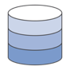








Amazon API Gateway: exemplo de arquitetura comum
Nuvem AWS
Cache de resposta do API Gateway
Aplicativos móveis
Funções do AWS Lambda
Endpoints do Amazon EC2
Sites
Internet
Amazon CloudFront
Amazon API Gateway
Serviços de parceiros do APN
Amazon VPC
Qualquer endpoint publicamente acessível
Outros serviços da AWS
Aplicações legadas on-premises
Amazon CloudWatch
Notes:
Você pode usar o Amazon API Gateway para fornecer a camada de API para as aplicações. Veja aqui um exemplo de uma arquitetura comum com o Amazon API Gateway.
Neste exemplo, as aplicações de cliente front-end e os serviços de aplicações enviam tráfego para o API Gateway pela Internet. Muitas vezes, o Amazon CloudFront é utilizado para armazenar conteúdo estático em cache. O API Gateway abstrai e expõe APIs que podem chamar várias aplicações de back-end. Essas aplicações incluem funções do Lambda, contêineres do Docker em execução em instâncias do EC2, Virtual Private Clouds (VPCs) ou qualquer endpoint acessível publicamente. Se necessário, o API Gateway pode armazenar a resposta em cache. Por fim, todas as chamadas de API podem ser monitoradas com o Amazon CloudWatch.
Você pode usar o API Gateway com outros serviços gerenciados da AWS (AWS Managed Services) para criar back-ends sem servidor para as aplicações. Por exemplo, o API Gateway pode fazer proxy de solicitações para funções do Lambda que executam seu código e geram respostas. Você pode até criar APIs que fazem proxy de solicitações para outros serviços da AWS, como o Amazon Simple Storage Service (Amazon S3), sem precisar escrever nenhum código. Você pode fazer com que os back-ends em grande escala de produção sejam executados mais rapidamente, pois tem menos código para escrever, e também reduz a carga operacional para os serviços da AWS.
Para ver um exemplo de como usar o API Gateway com o AWS Lambda, consulte esta publicação no blog da AWS.

Slide 61
Exemplo: microsserviços RESTful
Nuvem AWS
Cliente
Amazon API Gateway
AWS Lambda
Amazon DynamoDB
Notes:
O Amazon API Gateway está profundamente integrado ao AWS Lambda. Este exemplo mostra como os dois serviços podem ser utilizados juntos em uma arquitetura para uma aplicação de microsserviços RESTful.
Neste exemplo, os clientes podem usar o microsserviço fazendo chamadas de API HTTP. O Amazon API Gateway hospeda solicitações HTTP RESTful e respostas para os clientes. Nesse cenário, o API Gateway oferece autorização, controle de utilização, segurança, tolerância a falhas, mapeamento de solicitações e respostas, e otimizações de performance integrados. O AWS Lambda contém a lógica de negócios para processar as chamadas de API recebidas e usa o DynamoDB como um armazenamento persistente. O Amazon DynamoDB armazena de modo persistente os dados dos microsserviços e dimensiona com base na demanda. Como os microsserviços são criados para realizar bem uma única tarefa, um datastore NoSQL sem esquema é regularmente incorporado.

Slide 62

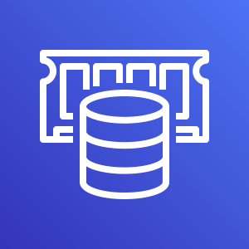
Exemplo: back-end móvel sem servidor
Nuvem AWS
VPC
Amazon Cognito
Gerenciamento de identidades
AWS Security Token Service (AWS STS)
Funções do AWS Lambda
http://api.exampleapp.com
Lógica de negócios principal
Amazon DynamoDB
Amazon API Gateway
Amazon S3
Amazon RDS
Amazon ElastiCache
Notes:
Considere mais um exemplo de como o Amazon API Gateway pode ser usado com o Lambda em uma arquitetura sem servidor como o gateway para o back-end de uma aplicação móvel. Espera-se que os aplicativos móveis tenham uma experiência de usuário rápida, consistente e rica em recursos, e geralmente têm uma presença global. Além disso, os padrões de usuários móveis são dinâmicos, com picos de uso imprevisíveis. Os aplicativos móveis exigem um conjunto avançado de serviços móveis que funcionam juntos sem sacrificar o controle e a flexibilidade da infraestrutura de back-end.
Neste exemplo, um aplicativo móvel envia uma solicitação ao Amazon API Gateway, que a encaminha para uma função do Lambda, que chama o Amazon Cognito e o AWS Security Token Service (AWS STS) para gerenciar a identidade. O Amazon Cognito autentica os usuários do seu aplicativo móvel por meio de Identity Providers (IdPs – Provedores de identidade) externos compatíveis com SAML (Security Assertion Markup Language) ou OpenID Connect, IdPs sociais (por exemplo, Facebook, Twitter, Amazon) e IdPs personalizados. Depois que a identidade do usuário móvel é confirmada, outra função do Lambda executa a lógica de negócios principal do aplicativo.

Slide 63
Principais lições da Seção 6
O Amazon API Gateway é um serviço totalmente gerenciado que permite criar, publicar, manter, monitorar e proteger APIs em qualquer escala.
O Amazon API Gateway atua como um ponto de entrada para recursos de back-end para as aplicações. Ele abstrai e expõe APIs que podem chamar várias aplicações de back-end. Essas aplicações incluem funções do Lambda, contêineres do Docker executados em instâncias do EC2, VPCs ou qualquer endpoint acessível publicamente.
O Amazon API Gateway está profundamente integrado ao Lambda.
Notes:
Algumas das principais lições desta seção do módulo são:
O Amazon API Gateway é um serviço totalmente gerenciado que permite criar, publicar, manter, monitorar e proteger APIs em qualquer escala.
O Amazon API Gateway atua como um ponto de entrada para recursos de back-end para as aplicações. Ele abstrai e expõe APIs que podem chamar várias aplicações de back-end. Essas aplicações incluem funções do Lambda, contêineres do Docker executados em instâncias do EC2, VPCs ou qualquer endpoint acessível publicamente.
O Amazon API Gateway está profundamente integrado ao Lambda.

Slide 64
Seção 7: Orquestrar microsserviços com o AWS Step Functions
Módulo 13: Criar microsserviços e arquiteturas sem servidor
Notes:
Apresentação da seção 7: Orquestrar microsserviços com o AWS Step Functions.

Slide 65

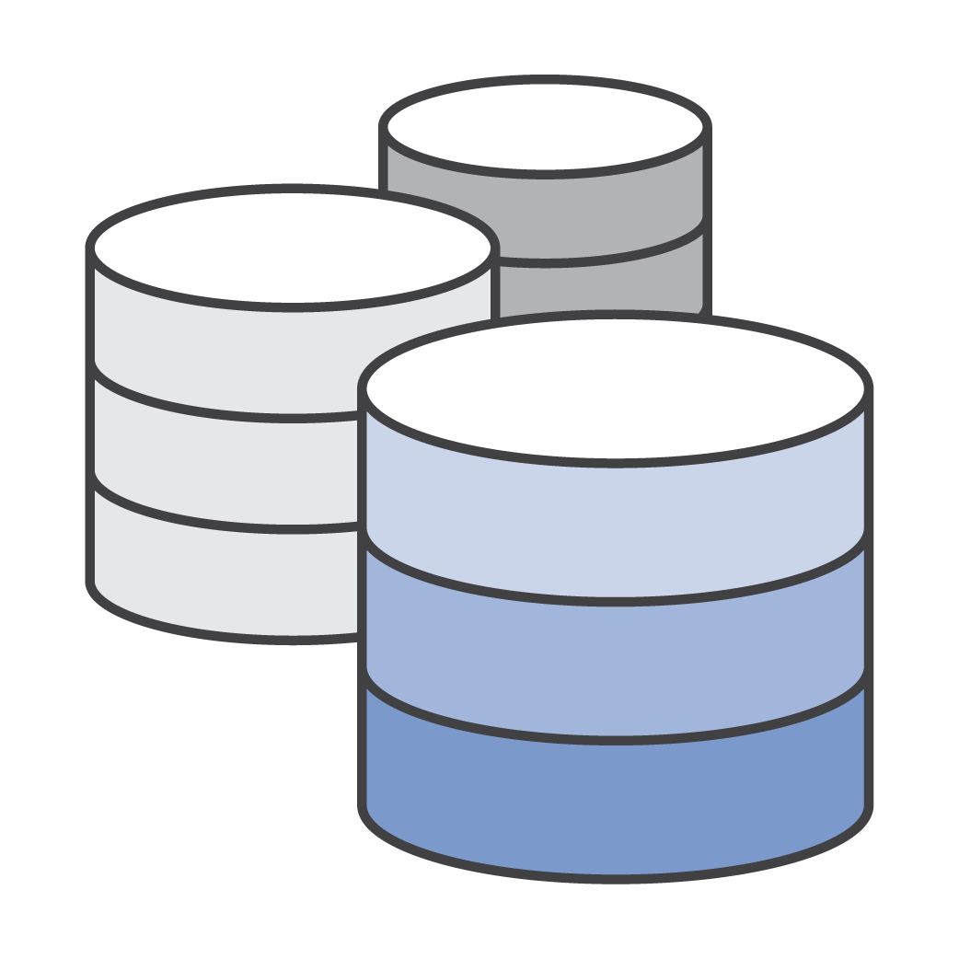
Desafios com aplicações de microsserviços
Nuvem AWS
Banco de dados
Fila
Notes:
À medida que a aplicação cresce em tamanho, o número de componentes aumenta e são possíveis muitos padrões de quais tarefas executar e em qual ordem. Considere uma aplicação de microsserviços criada com o uso de funções do Lambda, por exemplo. Talvez você queira invocar uma função do Lambda imediatamente após outra função, e somente se a primeira for executada com êxito. Você pode querer que duas funções sejam invocadas em paralelo e, em seguida, inserir os resultados combinados em uma terceira função. Ou você pode escolher qual das duas funções é invocada com base na saída de outra função.
A invocação da função pode resultar em um erro por vários motivos. O código pode lançar uma exceção, um tempo limite ou ficar sem memória. O tempo de execução que executa o código pode encontrar um erro e ser interrompido. Quando ocorre um erro, o código pode ter sido executado completa ou parcialmente, ou sequer ter sido executado. Na maioria dos casos, o cliente ou o serviço que invoca a função tentará novamente se encontrar um erro. Dessa maneira, o código precisará ser capaz de processar o mesmo evento repetidamente sem efeitos indesejados. Se a função gerenciar recursos ou gravações em um banco de dados, você deverá lidar com casos em que a mesma solicitação foi feita várias vezes.
Você precisa de um modo de coordenar os componentes da aplicação. A camada de coordenação precisa dimensionar automaticamente em resposta a mudanças de cargas de trabalho e resolver erros e tempos limite. Ela também deve manter o estado da aplicação durante a execução, como rastrear qual etapa está sendo executada no momento e armazenar dados que estão se movendo entre as etapas do fluxo de trabalho. Esses recursos ajudam você a criar e operar as aplicações. A visibilidade da aplicação também é importante para que você possa solucionar erros e rastrear a performance.

Slide 66
AWS Step Functions
Coordena microsserviços usando fluxos de trabalho visuais
Permite percorrer as funções da sua aplicação
Dispara e rastreia automaticamente cada etapa
Fornece captura de erros simples e registro em log se uma etapa falhar
AWS Step Functions
Notes:
O AWS Step Functions é um serviço Web que permite coordenar os componentes de aplicações e microsserviços distribuídos usando fluxos de trabalho visuais. O Step Functions oferece uma maneira confiável de coordenar componentes e percorrer as funções da aplicação. O Step Functions oferece um console gráfico para que você possa visualizar os componentes da aplicação como uma série de etapas. Ele aciona e rastreia automaticamente todas as etapas e também tenta executar novamente etapas que apresentaram falha para que a aplicação seja executada em ordem e conforme esperado. O Step Functions registra o estado de cada etapa para que você possa diagnosticar e depurar problemas rapidamente.

Slide 67
Coordenação de fluxo de trabalho
A
B
A
B
C
Executar tarefas em sequência
Executar tarefas em paralelo
B
A
A
?
C
Tentar novamente tarefas com falha
Selecionar tarefa com base nos dados
Gerenciar o comportamento do try-catch-finally
Notes:
O AWS Step Functions gerencia a lógica da aplicação para você. Ele implementa primitivas básicas, como executar tarefas sequencialmente ou em paralelo, ramificação e tempos limite. Essa técnica remove código adicional que pode estar repetido nos microsserviços e nas funções. O AWS Step Functions processa automaticamente erros e exceções com try-catch e retry integrados, independentemente de a tarefa demorar segundos ou meses para ser concluída. Você pode repetir automaticamente tarefas com falha ou tempo limite. Você pode responder de modo diferente a diferentes tipos de erros e se recuperar sem problemas retornando ao código de limpeza e recuperação designado.

Slide 68

Máquinas de estado
Máquina de vendas
Aguardando a transação
Seleção de refrigerante
Uma máquina de estado é uma coleção de estados que podem realizar um trabalho.
Venda de refrigerante
Notes:
O AWS Step Functions permite que você crie e automatize suas próprias máquinas de estado dentro do ambiente da AWS usando a linguagem Amazon States Language baseada em JSON. Ela contém uma estrutura que é feita de vários estados, tarefas, opções, manipulação de erros e muito mais.
Uma máquina de estado é uma coleção de estados que podem realizar um trabalho.
Um exemplo comum de uma máquina de estado é uma máquina de venda automática de refrigerantes. A máquina começa no estado operacional (aguardando uma transação) e, em seguida, passa para a seleção de refrigerante quando o dinheiro é adicionado. Depois, ela entra em um estado de venda automática, em que o refrigerante é entregue ao cliente. Após a conclusão, o estado retorna para operação.

Slide 69



Estados
Iniciar
Aplicação de miniaturas e marcação de imagens
ExtractImageMetadata
Tarefa
ImageTypeCheck
Opção
StoreImageMetadata
NotSupportedImageType
Falha
Rekognition
Thumbnail
Paralelo
Montanhas Pessoas Neve
AddRekognizedTags
Fim
Notes:
Uma máquina de estado finito pode expressar um algoritmo como um número de estados, os relacionamentos e os dados de entrada e saída. Os estados são elementos em sua máquina de estado. Os estados individuais podem tomar decisões com base nos dados de entrada, executar ações e transmitir os dados de saída para outros estados.

Slide 70
Tipos de estado
Tarefa | Uma unidade única de trabalho executada por uma máquina de estado
Opção | Adiciona a lógica de ramificação a uma máquina de estado
Falha | Interrompe uma máquina de estado em execução e a marca como uma falha
Êxito | Interrompe uma máquina de estado em execução com êxito
Transmitir | Transmite a entrada para a saída, sem executar trabalho
Aguardar | Atrasos de continuação por um período especificado
Paralelo | Cria ramificações paralelas para serem executadas na máquina de estado
Mapa | Itera dinamicamente as etapas
Notes:
Os estados podem realizar várias funções em sua máquina de estado:
Realizar alguns trabalhos na máquina de estado (um estado Task) (Tarefa)
Faça uma escolha entre ramificações de máquinas de estado a serem executadas (um estado Opção)
Interromper uma máquina de estado em execução com uma falha ou um êxito (um estado Falha ou Sucesso)
Passar a entrada para a saída ou injetar alguns dados fixos (um estado Pass) (Transmitir)
Introduzir um atraso de determinada duração ou até uma hora e data uma especificadas (um estado Wait) (Aguardar)
Começar ramificações paralelas para serem executadas na máquina de estado (um estado Paralelo)
Iterar dinamicamente as etapas (estado Mapa)
Para obter mais informações sobre tipos de estado, consulte Estados na Documentação da AWS.

Slide 71
Amazon States Language
Definir o fluxo de trabalho em JSON usando a Amazon States Language
Visualizar o fluxo de trabalho no console do Step Functions
{
"Comment": "An example of the ASL.",
"StartAt": "StartState",
"States": {
"StartState": {
"Type": "Task",
"Resource": "arn:aws:lambda:us-east…,
"Next": "FinalState"
}
"FinalState": {
"Type": "Task",
"Resource": "arn:aws:lambda:us-east…,
"End": true
}
}
}
Iniciar
StartState
FinalState
Fim
Notes:
Você define máquinas de estado usando a Amazon States Language. A Amazon States Language é uma linguagem estruturada e baseada em JSON. O AWS Step Functions representa a estrutura JSON em uma exibição gráfica em tempo real. Dessa forma, você pode visualizar a máquina de estado diretamente no console do Step Functions.
Aqui, você vê um exemplo de uma máquina de estado com dois tipos de estado de tarefa.
Para obter mais informações sobre a Amazon States Language, consulte a Documentação da AWS.

Slide 72





Exemplo do AWS Step Functions: arquitetura de Video-on-demand (VOD – vídeo sob demanda)
Vídeo de origem
Entrega
Fluxo de trabalho
Publicar
Origem
Ingerir
Processar
Publicar
AWS Elemental MediaPackage
Amazon S3
AWS Step Functions
AWS Step Functions
AWS Elemental MediaConvert
Regra de evento do Amazon CloudWatch
AWS Step Functions
Amazon CloudFront
Amazon S3
Amazon S3 Glacier
AWS Lambda
Amazon DynamoDB
Amazon CloudWatch
Amazon SNS
Notes:
Este diagrama de arquitetura mostra um exemplo de caso de uso para o AWS Step Functions em uma solução de video-on-demand (VOD – vídeo sob demanda). Outro componente essencial nessa arquitetura é o AWS Elemental MediaConvert, que é um serviço de transcodificação de vídeo baseado em arquivos com recursos de nível de transmissão. Ele permite que você crie conteúdo de VOD para transmissão e entrega multitela em grande escala.
Nesta solução, arquivos de metadados e vídeos de origem são ingeridos e processados para reprodução em uma ampla variedade de dispositivos.
O AWS Step Functions cria as funções de etapa Ingerir, Processar e Publicar.
As funções do AWS Lambda realizam o trabalho de cada etapa e processam mensagens de erro.
Os buckets do Amazon S3 armazenam arquivos de mídia de origem e destino.
O Amazon CloudWatch é usado para registros em log.
Regras de eventos do Amazon CloudWatch para notificações do AWS Elemental MediaConvert.
Uma tabela do Amazon DynamoDB armazena dados capturados por meio do fluxo de trabalho.
Os tópicos do Amazon SNS enviam notificações de codificação, publicação e erro.
Os arquivos de mídia transcodificados são armazenados para entrega sob demanda aos usuários por meio do Amazon CloudFront.
Para obter mais informações sobre essa arquitetura, consulte Visão geral da arquitetura.

Slide 73
Principais lições da Seção 7
O AWS Step Functions é um serviço web que permite coordenar os componentes de aplicações e microsserviços distribuídos usando fluxos de trabalho visuais
O AWS Step Functions permite que você crie e automatize suas próprias máquinas de estado dentro do ambiente da AWS
O AWS Step Functions gerencia a lógica da aplicação para você e implementa primitivas básicas, como ramificações sequenciais ou paralelas e tempos limite
Você define máquinas de estado usando a Amazon States Language
Notes:
Algumas das principais lições desta seção do módulo são:
O AWS Step Functions é um serviço Web que permite coordenar os componentes de aplicações e microsserviços distribuídos usando fluxos de trabalho visuais
O AWS Step Functions permite que você crie e automatize suas próprias máquinas de estado dentro do ambiente da AWS
O AWS Step Functions gerencia a lógica da aplicação para você e implementa primitivas básicas, como ramificações sequenciais ou paralelas e tempos limite
Você define máquinas de estado usando a Amazon States Language

Slide 74

Módulo 13 – Laboratório de desafio: Implementação de uma arquitetura sem servidor para a cafeteria
Notes:
Agora você concluirá o Módulo 13 – Laboratório de desafio: Implementar uma arquitetura sem servidor para a cafeteria

Slide 75


A necessidade empresarial: um ambiente sem servidor
Sofía e Nikhil querem desacoplar ainda mais a arquitetura e mover o trabalho cron para um ambiente gerenciado e sem servidor que consiga dimensionar bem e reduzir custos.
Frank e Martha querem conseguir relatórios diários por e-mail sobre todos os pedidos realizados no site. Olivia aconselha Sofía e Nikhil e diz que as tarefas de relatórios não essenciais para os negócios precisam ser mantidas separadas da instância do servidor Web de produção.
Notes:
Frank e Martha querem conseguir relatórios diários por e-mail sobre todos os pedidos realizados no site. Frank quer antecipar a demanda para que consiga fazer o número correto de sobremesas daqui para frente (reduzindo o desperdício). Martha quer identificar padrões no negócio da cafeteria (análise de dados). Sofía configurou um trabalho cron na instância do servidor Web que envia por e-mail essas mensagens de relatório de pedidos diários para Frank e Martha. No entanto, o trabalho cron utiliza muitos recursos e reduz a performance do servidor Web. Olivia aconselha Sofía e Nikhil e diz que as tarefas de relatórios não essenciais para os negócios precisam ser mantidas separadas. Sofía e Nikhil querem desacoplar ainda mais a arquitetura e mover o trabalho cron para um ambiente gerenciado e sem servidor que consiga dimensionar bem e reduzir custos.

Slide 76
Laboratório de desafio: Tarefas
Fazer o download do código-fonte
Criar a função do Lambda DataExtractor na VPC
Criar a função do Lambda salesAnalysisReport
Criar um tópico do SNS
Criar uma assinatura de e-mail para o tópico do SNS
Testar a função do Lambda salesAnalysisReport
Configurar um evento do Amazon EventBridge para acionar a função do Lambda todos os dias
Notes:
Neste laboratório de desafio, você realizará as seguintes tarefas:
Fazer o download do código-fonte
Criar a função do Lambda DataExtractor na VPC
Criar a função do Lambda salesAnalysisReport
Criar um tópico do SNS
Criar uma assinatura de e-mail para o tópico do SNS
Testar a função do Lambda salesAnalysisReport
Configurar um evento do Amazon EventBridge para acionar a função do Lambda todos os dias

Slide 77
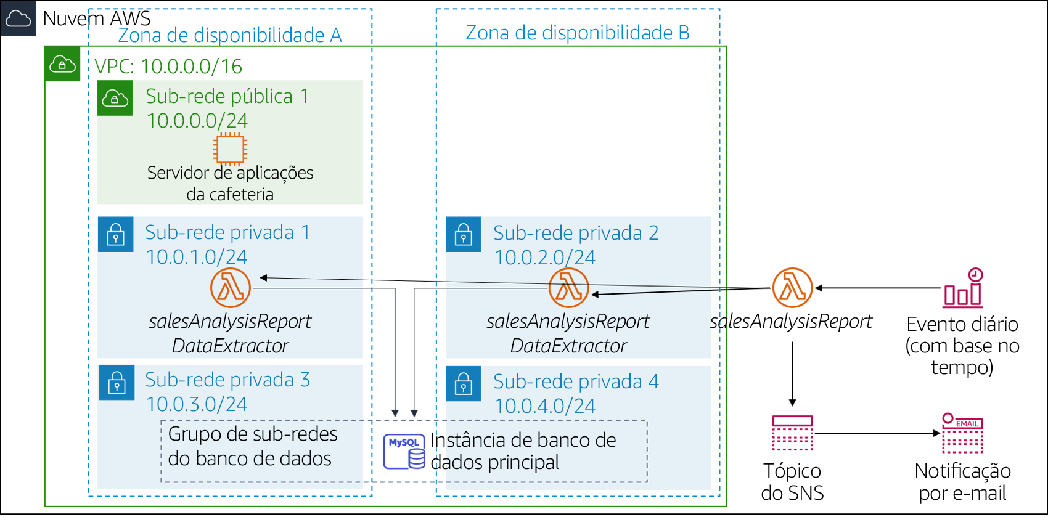
Laboratório de desafio: Produto final
Notes:
O diagrama resume o que você terá criado depois de concluir o laboratório.

Slide 78
Começar o Módulo 13 – Laboratório de desafio: Implementar uma arquitetura sem servidor para a cafeteria
Aproximadamente 90 minutos
Notes:
Agora é hora de começar o laboratório de desafio.

Slide 79
Resumo do laboratório de desafio: principais lições
Notes:
O instrutor pode promover uma conversa sobre as principais lições deste laboratório de desafio depois de você concluí-lo.

Slide 80
Conclusão do módulo
Módulo 13: Criar microsserviços e arquiteturas sem servidor
Notes:
Agora é hora de revisar o módulo e terminar com um teste de conhecimento e uma discussão sobre uma pergunta simulada de certificação.

Slide 81
Resumo do módulo
Em resumo, neste módulo você aprendeu a:
Indicar as características dos microsserviços
Refatorar uma aplicação monolítica em microsserviços e usar o Amazon ECS para implantar os microsserviços em contêineres
Explicar a arquitetura sem servidor
Implementar uma arquitetura sem servidor com o AWS Lambda
Descrever uma arquitetura comum para o Amazon API Gateway
Descrever os tipos de fluxos de trabalho compatíveis com o AWS Step Functions
Notes:
Em resumo, neste módulo você aprendeu a:
Indicar as características dos microsserviços
Refatorar uma aplicação monolítica em microsserviços e usar o Amazon ECS para implantar os microsserviços em contêineres
Explicar a arquitetura sem servidor
Implementar uma arquitetura sem servidor com o AWS Lambda
Descrever uma arquitetura comum para o Amazon API Gateway
Descrever os tipos de fluxos de trabalho compatíveis com o AWS Step Functions

Slide 82
Conclua o teste de conhecimento
Notes:
Está na hora de fazer o teste de conhecimento deste módulo.

Slide 83
Exemplo de pergunta do exame
Uma organização hospeda 10 microsserviços, cada um em um grupo de Auto Scaling atrás dos Classic Load Balancers individuais. Cada instância do EC2 está sendo executada com carga ideal. Qual das ações a seguir permitiria à organização reduzir custos sem afetar a performance?
Reduzir o número de instâncias do EC2 para cada Classic Load Balancer.
Alterar os tipos de instância na configuração de execução do grupo de Auto Scaling.
Alterar o tamanho máximo, mas deixar a capacidade desejada de grupos de Auto Scaling.
Substituir os Classic Load Balancers por um único Application Load Balancer.
Notes:
Leia as respostas oferecidas e exclua as erradas com base nas palavras-chave destacadas anteriormente.
A resposta correta é D: “Substituir os Classic Load Balancers por um único Application Load Balancer”. A opção A pode ser eliminada porque as instâncias do EC2 estão sendo executadas com carga ideal, então elas ficarão sobrecarregadas se você reduzir o número delas. A opção B pode ser eliminada porque você não reduzirá os custos se escolher um tamanho de instância maior. Como alternativa, se você diminuir o tamanho da instância, as instâncias do EC2 ficarão sobrecarregadas porque já estão sendo executadas com carga ideal. A opção C também pode ser eliminada porque os custos permanecerão os mesmos ou aumentarão se você aumentar o tamanho máximo e mantiver a capacidade desejada. Por eliminação, a opção D é a correta. Você também pode usar um único Application Load Balancer para direcionar solicitações para todos os serviços da aplicação, em vez de usar um único Classic Load Balancer para cada microsserviço.

Slide 84
Recursos adicionais
Projeto Dividir uma aplicação monolítica em microsserviços
Whitepaper Arquiteturas sem servidor com o AWS Lambda
Whitepaper Arquiteturas multicamada sem servidor da AWS com o Amazon API Gateway e o AWS Lambda
Whitepaper AWS Well-Architected Framework: perspectiva das aplicações sem servidor
Tutorial Criar e usar funções do Lambda
Notes:
Se quiser saber mais sobre os tópicos abordados neste módulo, estes recursos adicionais podem ser úteis:
Projeto Dividir uma aplicação monolítica em microsserviços
Whitepaper Arquiteturas sem servidor com o AWS Lambda
Whitepaper Arquiteturas multicamada sem servidor da AWS com o Amazon API Gateway e o AWS Lambda
Whitepaper AWS Well-Architected Framework: perspectiva das aplicações sem servidor
Tutorial Criar e usar funções do Lambda

Slide 85
Agradecemos sua atenção
Notes:
Agradecemos por concluir este módulo.

